Slide 1
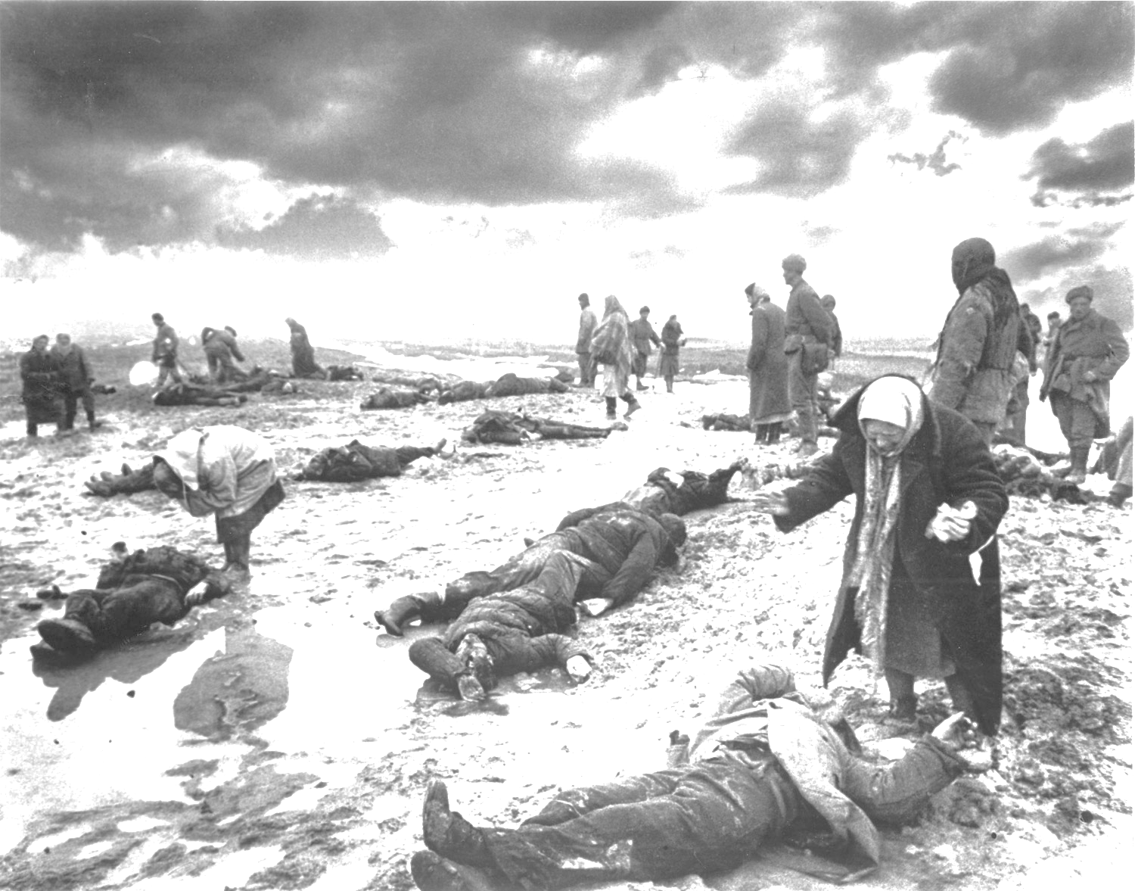
ГБОУ «Гимназия №1 им. А. С. Пушкина»
УРОК – РАЗМЫШЛЕНИЕ
«Это страшное слово… война»
Севастополь
2016 г.

Slide 2
Кто говорит, что на войне не страшно,
Тот ничего не знает о войне.
Ю. Друнина

Slide 3
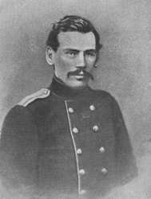
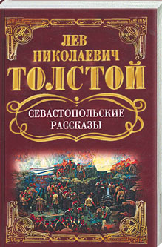
Правда о войне в «Севастопольских рассказах»
Л.Н.Толстого.

Slide 4
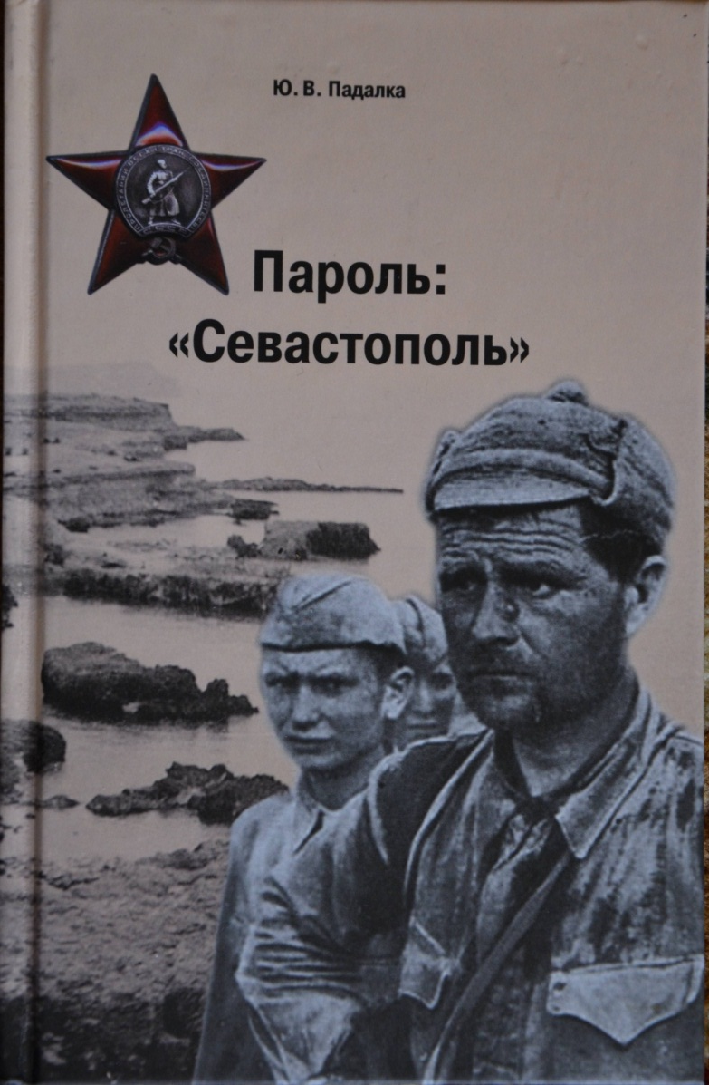
Правда о последних днях Второй Обороны Севастополя
Героям-защитникам Севастополя, отстоявшим честь великой страны

Slide 5
Проблемный вопрос урока
В чем разрушительная
сила войны?

Slide 6
Первая и вторая
оборона
Севастополя

Slide 7
«Сухие факты»
Признаки | Первая оборона | Вторая оборона
Количество дней | 349 дней | 250 дней
Силы сторон
Севастопольцев | 33 000 человек | 118 890 человек
Интервентов | 62 000 человек | 203 800 человек
Потери
Севастопольцев | 102 тысячи | 195 тысяч
Интервентов | 128, 4 тысячи | 300 тысяч
Число орудий
Севастопольцев | 794 | 2551
Интервентов | 900 | 3255

Slide 8
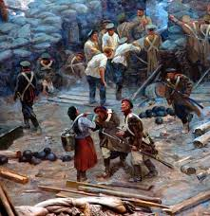
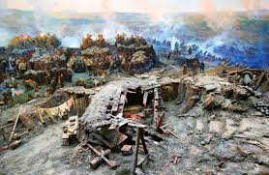
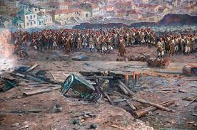
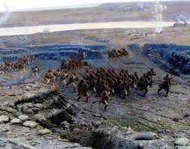
Первая оборона

Slide 9
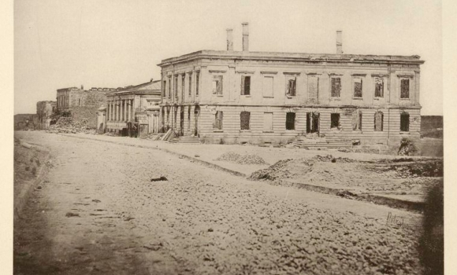
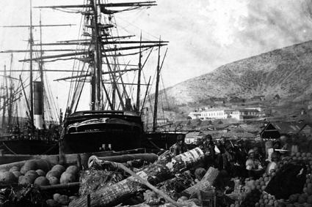
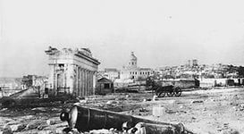
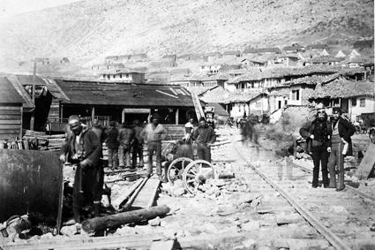
Первая оборона

Slide 10
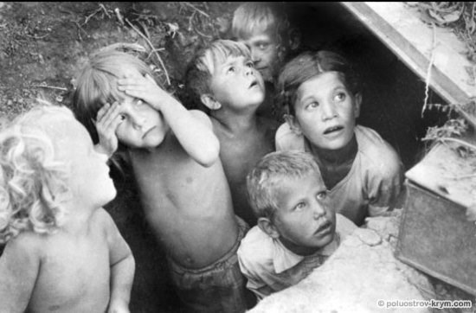
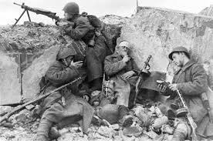
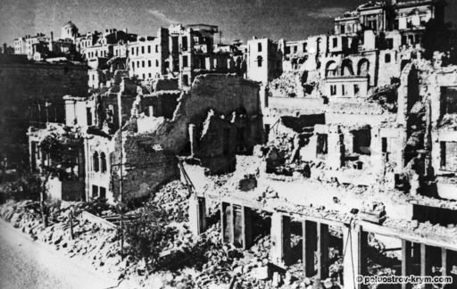
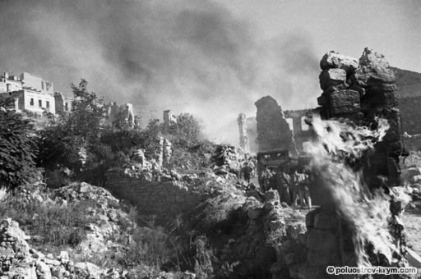
Вторая оборона

Slide 11
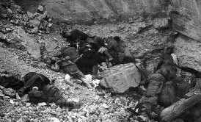
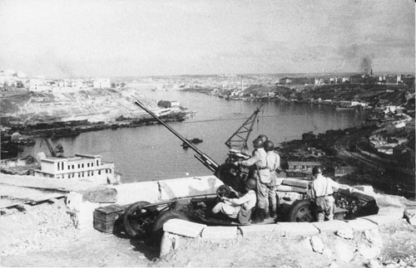
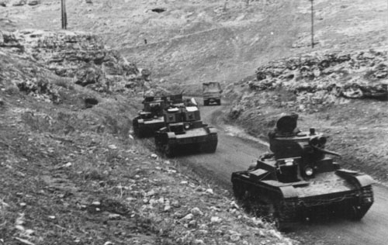
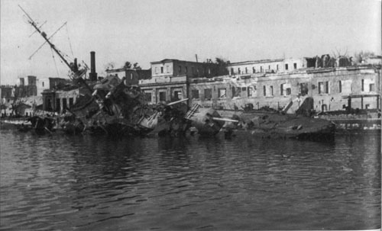
Вторая оборона

Slide 12
Работа в группах
Историки
1. Какие исторические места описаны в книгах Л.Н.Толстого и Ю.В.Падалки?
2. Найти и назвать исторических личностей, которые упоминаются в произведениях. С какой целью авторы используют реальных исторических персонажей?

Slide 13
Работа в группах
Литературоведы
1. Каким Вы увидели Севастополь в годы войны? Найдите ключевые слова, помогающие передать атмосферу, которая царит в осажденном городе?
2. Найдите описание природы. Какова функция пейзажных зарисовок в предложенных для анализа текстах?

Slide 14
Работа в группах
Психологи
Заполнить таблицу «Поведение человека на войне». Сделать вывод.
Герой | Поступки | Эмоциональная характеристика
Самое страшное на войне – это смерть человека. О чем думают люди перед смертью? Доказать примерами из текста.

Slide 15
Работа в группах
Языковеды
Как с помощью изобразительно-выразительных средств передается «нелепость и ужас войны»? Обоснуйте ответ, заполнив таблицу Изобразительно-выразительные средства языка в произведениях Л.Н. Толстого и Ю.В. Падалки
сравнение
эпитеты
градация
метонимия
параллелизм
гипербола
олицетворение
метафора
сопоставление противоположностей
риторический вопрос
Какова роль антитезы в раскрытии противоречивого характера войны. Доказать примерами из текста.

Slide 16
Приемы представления результатов работы в группах
спикер
снежный ком
снежинка
предусматривает общую подготовительную работу каждого участника группы, но ее итоги озвучивает только спикер
Итоги работы озвучиваются каждым учащимся одной группы по очереди (1-2 предложения), таким образом образуя как бы наслоение снежного кома
Каждый член группы озвучивает часть общего высказывания, при ответе группы каждое отдельное высказывание представляет как бы отдельные части снежинки

Slide 17
Изобразительно-выразительные средства языка
в произведениях Л.Н. Толстого и Ю.В. Падалки
сравнение | «…слышите различные звуки пуль – жужжащие, как пчела, свистящие, быстрые или визжащие, как струна» «он шел как пьяный» (во время канонады) «частой, как дождь бьет по окнам, перестрелки» «пули свистели не по одной, как штуцерные, а роями, как стадо осенних птичек пролетает над головами» «севастопольское войско, как море в зыбливую мрачную ночь»
эпитеты | «особенный тяжелый, густой, вонючий смрад» «светлая точка бомбы» «мрачный далекий горизонт» «сдержанное дыхание, холодная дрожь» «холодный, исключающий все другие мысли и чувства ужас» «капитан Обжогов в растерзанном виде» «яростное выражение лица» «спокойные, дерзкие огни» «место, все облитое кровью»
градация | «говор разнообразных стонов, вздохов, хрипений, прерываемый иногда пронзительным криком» «точка бомбы, которая светлее и светлее, быстрее и быстрее приближаясь, шлепнулась»» «он вытянулся и уже больше не видел, не слышал, не думал и не чувствовал» «тысячи людей толпятся, смотрят, говорят и улыбаются друг другу» «все было мертво, дико, ужасно»

Slide 18
Изобразительно-выразительные средства языка
в произведениях Л.Н. Толстого и Ю.В. Падалки
метонимия | «черная стена первой роты» «синие мундиры оставались в том же расстоянии» «толпы синих мундиров в беспорядке бежали» «ползали раненые в красных штанах и синих мундирах»
параллелизм | «долго ли? куда? кто, на что?»» «это чувство было и у смертельно раненного солдата, и у ополченца, и у генерала, и у матроса, и у раненого офицера, и у артиллериста, и у флотских»
гипербола | «заблестело мильон огней» «секунда, в которую целый мир чувств, мыслей, надежд, воспоминаний промелькнул в его соображении»
олицетворение | «две бомбы летели над ним, догоняя друг друга» «залетали шальные бомбы» «большое пламя стояло и освещало низ облака дыма»
метафора | «черные полосы двигались в самом дыму» «что-то в шинели ничком лежало на том месте, где стоял Володя» «страшное место смерти»
сопоставление противоположностей | «цветущая долина наполнена смрадными телами» «все хороши и все дурны»
риторический вопрос | «где выражение зла, которого должно избегать? где выражение добра, которому должно подражать в этой повести? кто злодей, кто герой ее?»

Slide 19
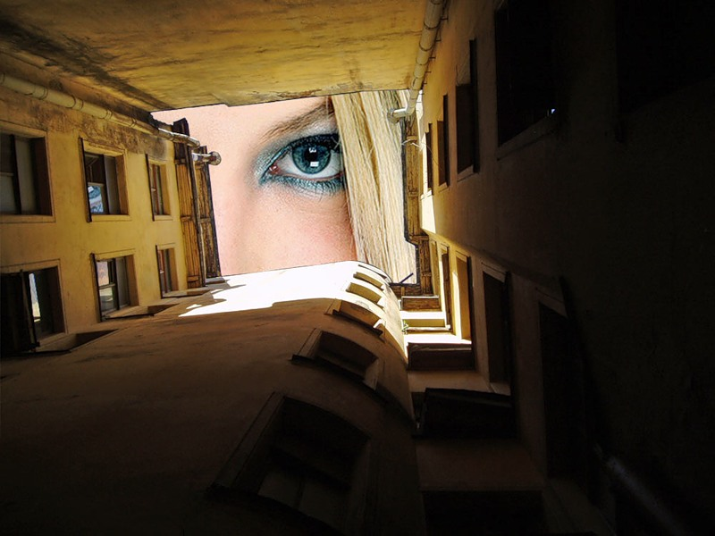
СИНКВЕЙН
существительное
прилагат.+ прилагат.
глагол+глагол+глагол
предложение (свое отношение)
существительное (слово-резюме)

Slide 20
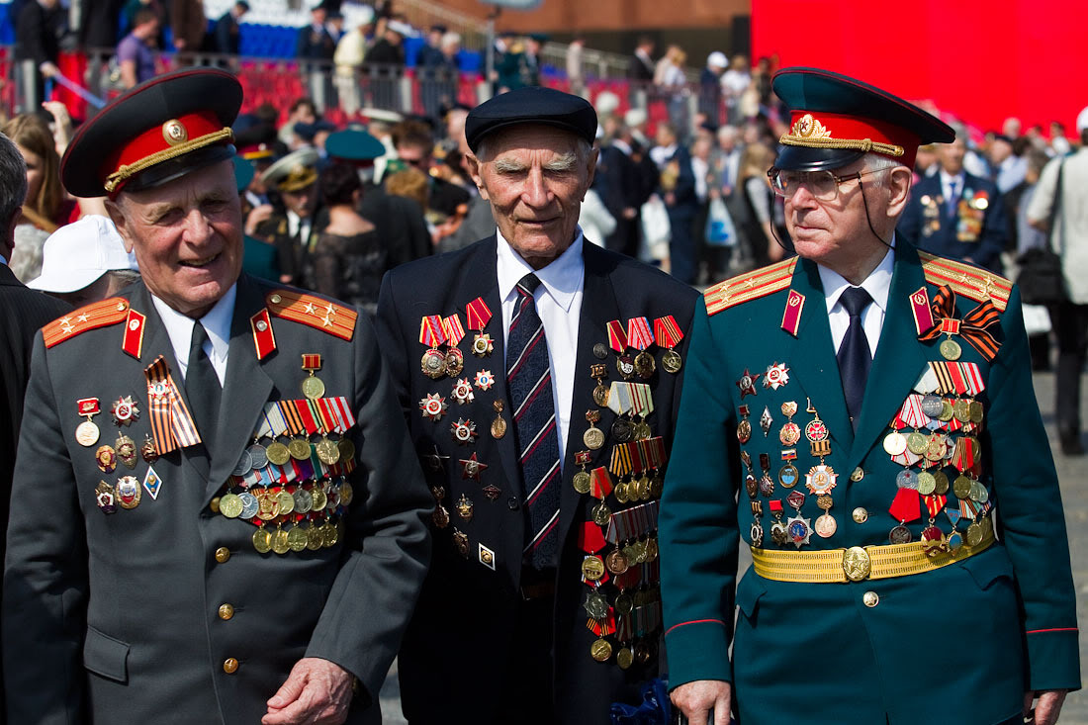
Они защищали себя,
Они защищали Родину,
Они защищали нас,
Еще не родившихся

Slide 21
Всероссийский молодежный конкурс творческих работ «Наша общая Победа»
Исследовательская работа
«Перелистывая страницы истории…»
Проектная работа
«Места памяти наших отцов, дедов, прадедов…»
Эссе
«Слова, прошедшие сквозь время…»
На сайте ГАОУ ВПО МИОО www.mioo.ru.

Slide 22
